Slide 1
点燃
品牌私域运营中心
关于群裂变案例的复盘
部门：项目二组
姓名：张泳
花名：彩虹
最专业的品牌私域运营服务商
帮你管理最有价值的用户资产

Slide 2
目录
案例目标
案例关键词
案例中亮点及可复用的点
针对案例的延伸思考
案例中待优化点及改善方案
案例概述（或运作流程）

Slide 3
案例目标
目标：测试社群裂变可实施性，增加社群精准粉及为企微增粉

Slide 4
案例关键词
社群裂变 社群留存

Slide 5
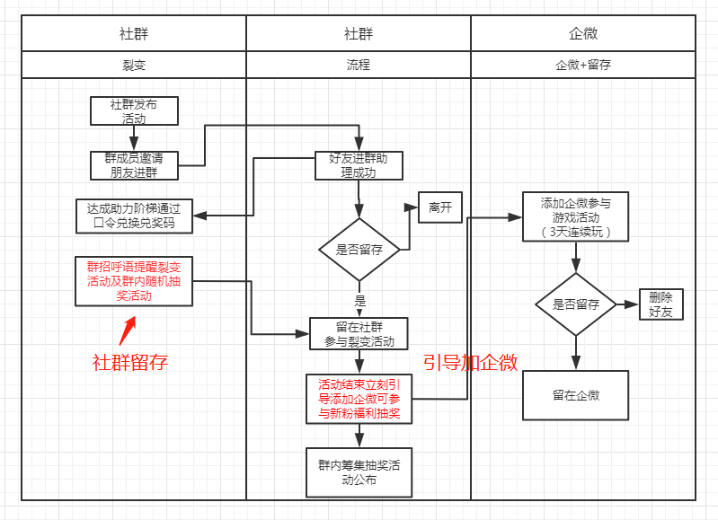
案例概述

Slide 6
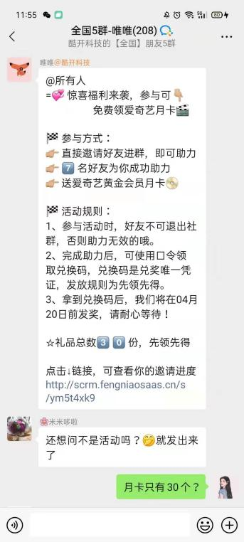
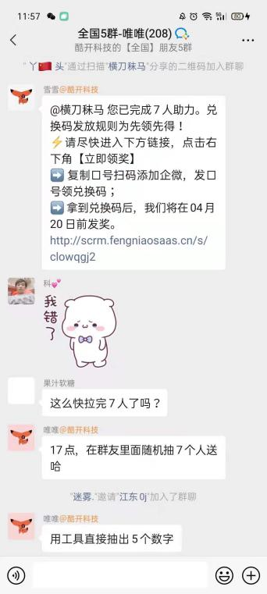
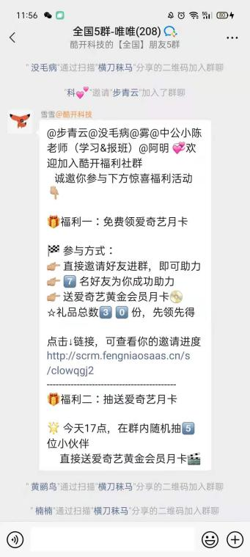
案例概述
活动规则
社群留存
成功助理

Slide 7
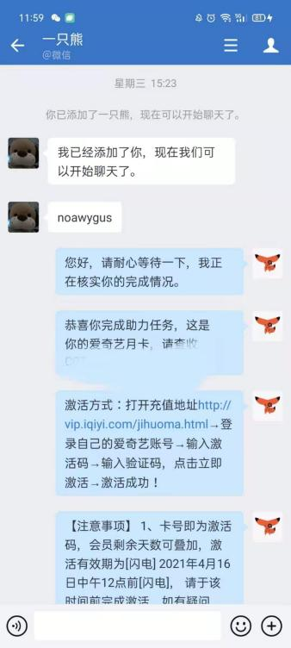
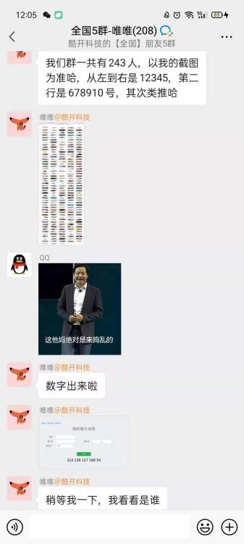
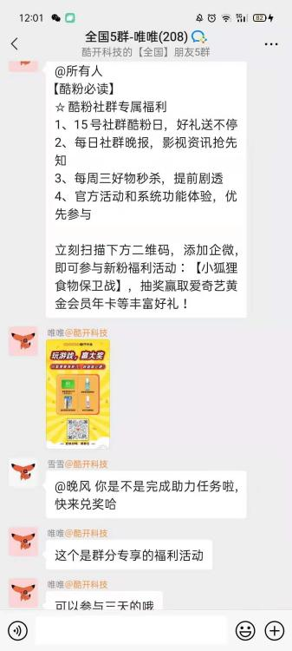
案例概述
成功兑奖
社群抽奖
引导加企微

Slide 8
案例概述
² 群加粉数据：
活动进群总人数 | 当天留存群粉 | 当天退群数 | 当天退群率
184 | 153 | 31 | 16.85%
 | 4月17日留存群粉 | 3天后退群数 | 三天后退群率
 | 116 | 37 | 36.9%
² 企微加粉数据：83人，加粉率45%
² 爱奇艺月卡预计数：35份，实际发放：25份，礼品花费（不含税）：337.5元，人均1.8元（2.9元）

Slide 9
案例中亮点及可复用的点
新入群用户留存： 通过社群小游戏，吸引新入群用户留下来参与
社群裂变逻辑参与简便： 用户在社群就能参与，而且领取到礼品及时群里晒图
新进群及时引导添加企微： 通过新粉福利引导及时添加企微，用户产生粘性

Slide 10
案例中亮点及可复用的点
大量用户进群后，增加社群留存可增加前3天互动小游戏预告， 增加留存率
在低成本礼品的前提下，可使用群裂变，反哺企微增粉

Slide 11
案例中待优化点及改善方案
社群留存率：社群第三天后的留存比第一天的要高 计划做好社群留存7天计划： 1、增加社群7天社群活动预告，让用户感兴趣； 2、活动结束当天增加社群积分，让用户参与、留存；
企微加粉率：企微加粉率较低 1、挖掘用户在乎的利益点，制作吸引力强的海报，吸引加粉；
2、入群后3天，社区内持续引导加企微；

Slide 12
针对案例的延伸思考
社群裂变适合哪些类型项目？ 品牌知名度比较响、礼品成本比较低、用户对礼品强需求
社群裂变是否可执行？ 1.目前企微社群裂变需要有较好的工具配合；
2.社群裂变引导来的粉丝相对精准，可以做用户筛选、 可以提高与用户交流机会；

Slide 13
点燃
品牌私域运营中心
最专业的品牌私域运营服务商
帮你管理最有价值的用户资产
Wei Zi Jun
+86 139 0227 0098
WeChat
510970969@qq.com

